Slide 1

Présentation
De
Flutter
Tristan LUC

Slide 2
Sommaire
Quelques points sur Flutter
Principes de fonctionnement
Présentation des possibilités
Problèmes rencontrés

Slide 3
Quelques points sur Flutetr

Slide 4
Création
Première apparition sous le nom de code « sky » en 2015
2017 version alpha
Décembre 2018 première version stable, Flutter 1.0
Décembre 2019 version 1.12 avec l’arrivé du web (en Beta)
Licence BSD

Slide 5
Fonctionnement
N’utilise ni de WebView ni le SDK natif
Se base sur Material et Cupertino pour le design
Compile l’application en ARM
Utilise C et C++ pour faire le lien entre Dart et Skia
Créer un APK pour Android et .ipa pour iOS

Slide 6
Avenir
Web
  Arrivé du web avec la version 1,12
  Code source Dart compilé en Java Script
Desktop
  Version expérimental

Slide 7
Principe de fonctionnement

Slide 8
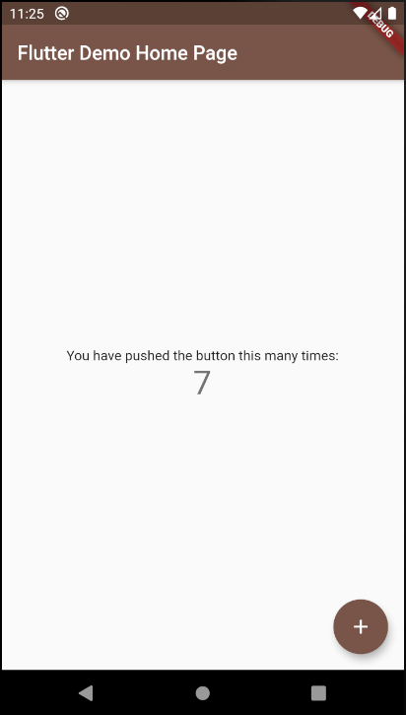
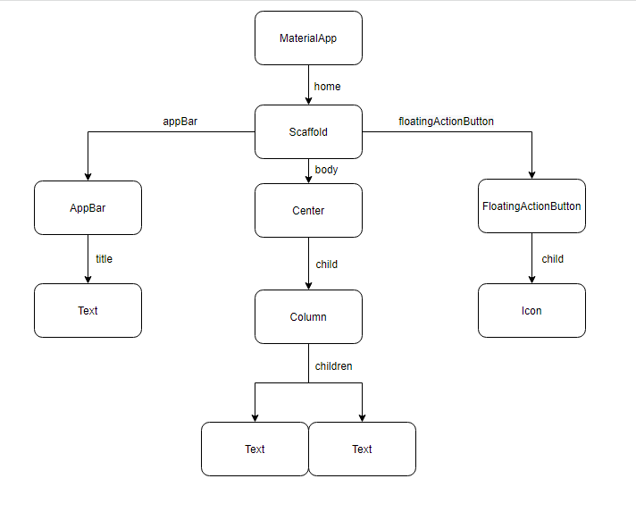
Les widgets

Slide 9
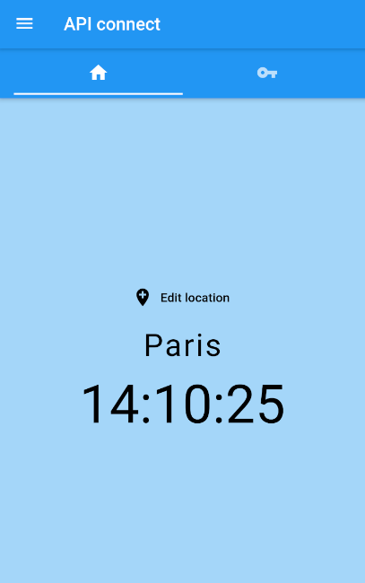
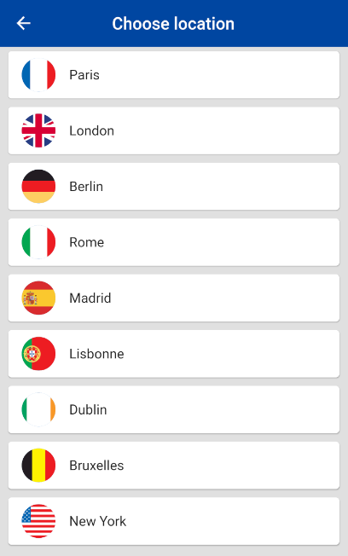
Routage

Slide 10
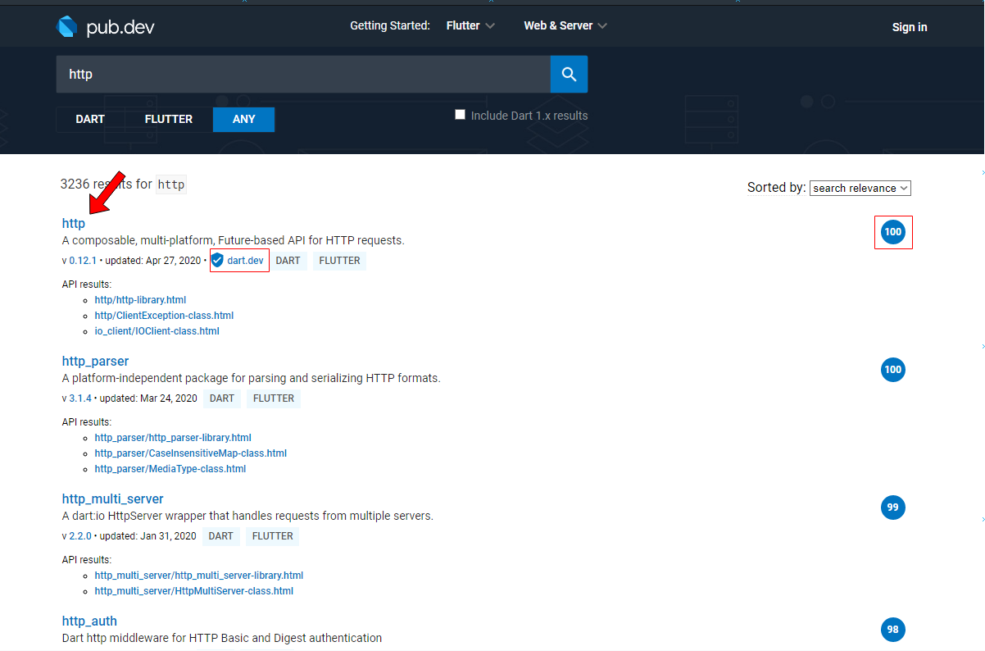
Packages

Slide 11
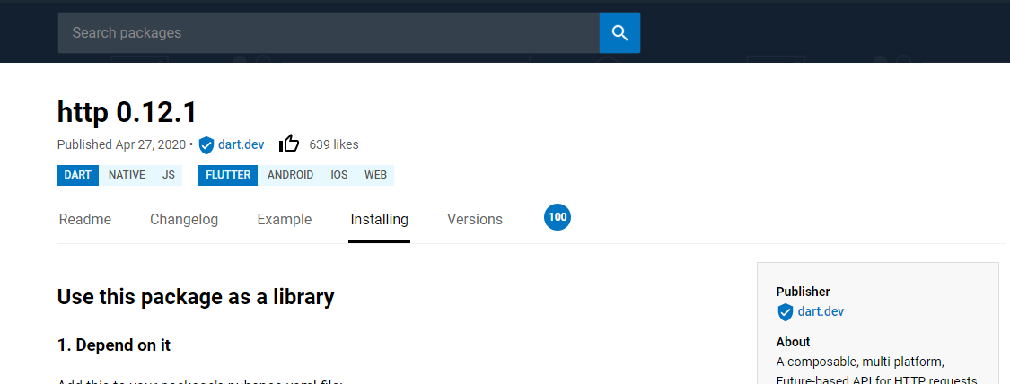
Packages

Slide 12
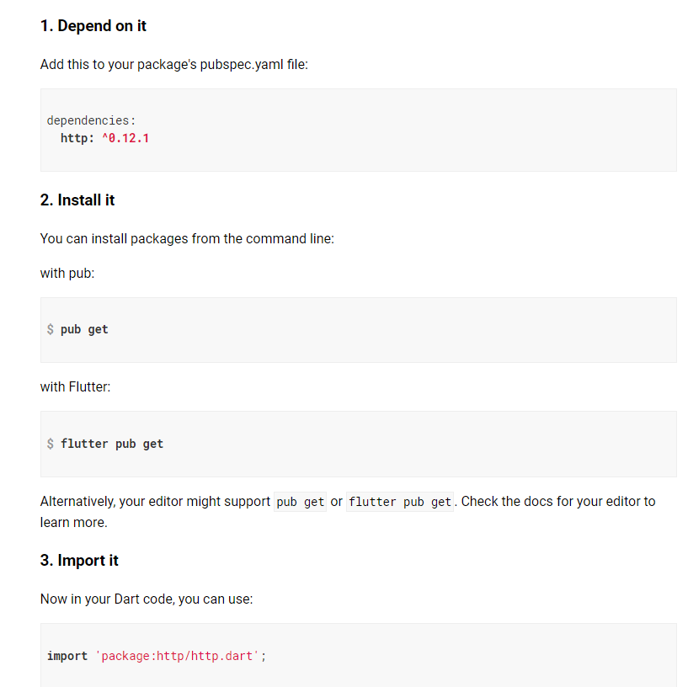
Packages

Slide 13
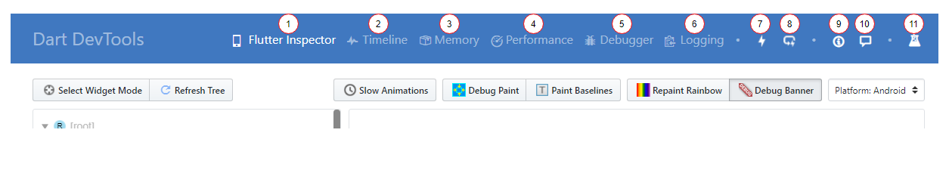
Débogue

Slide 14
Externalisation
Creuser

Slide 15
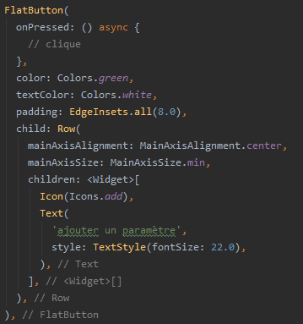

Style graphique

Slide 16
Présentation des possibilités

Slide 17
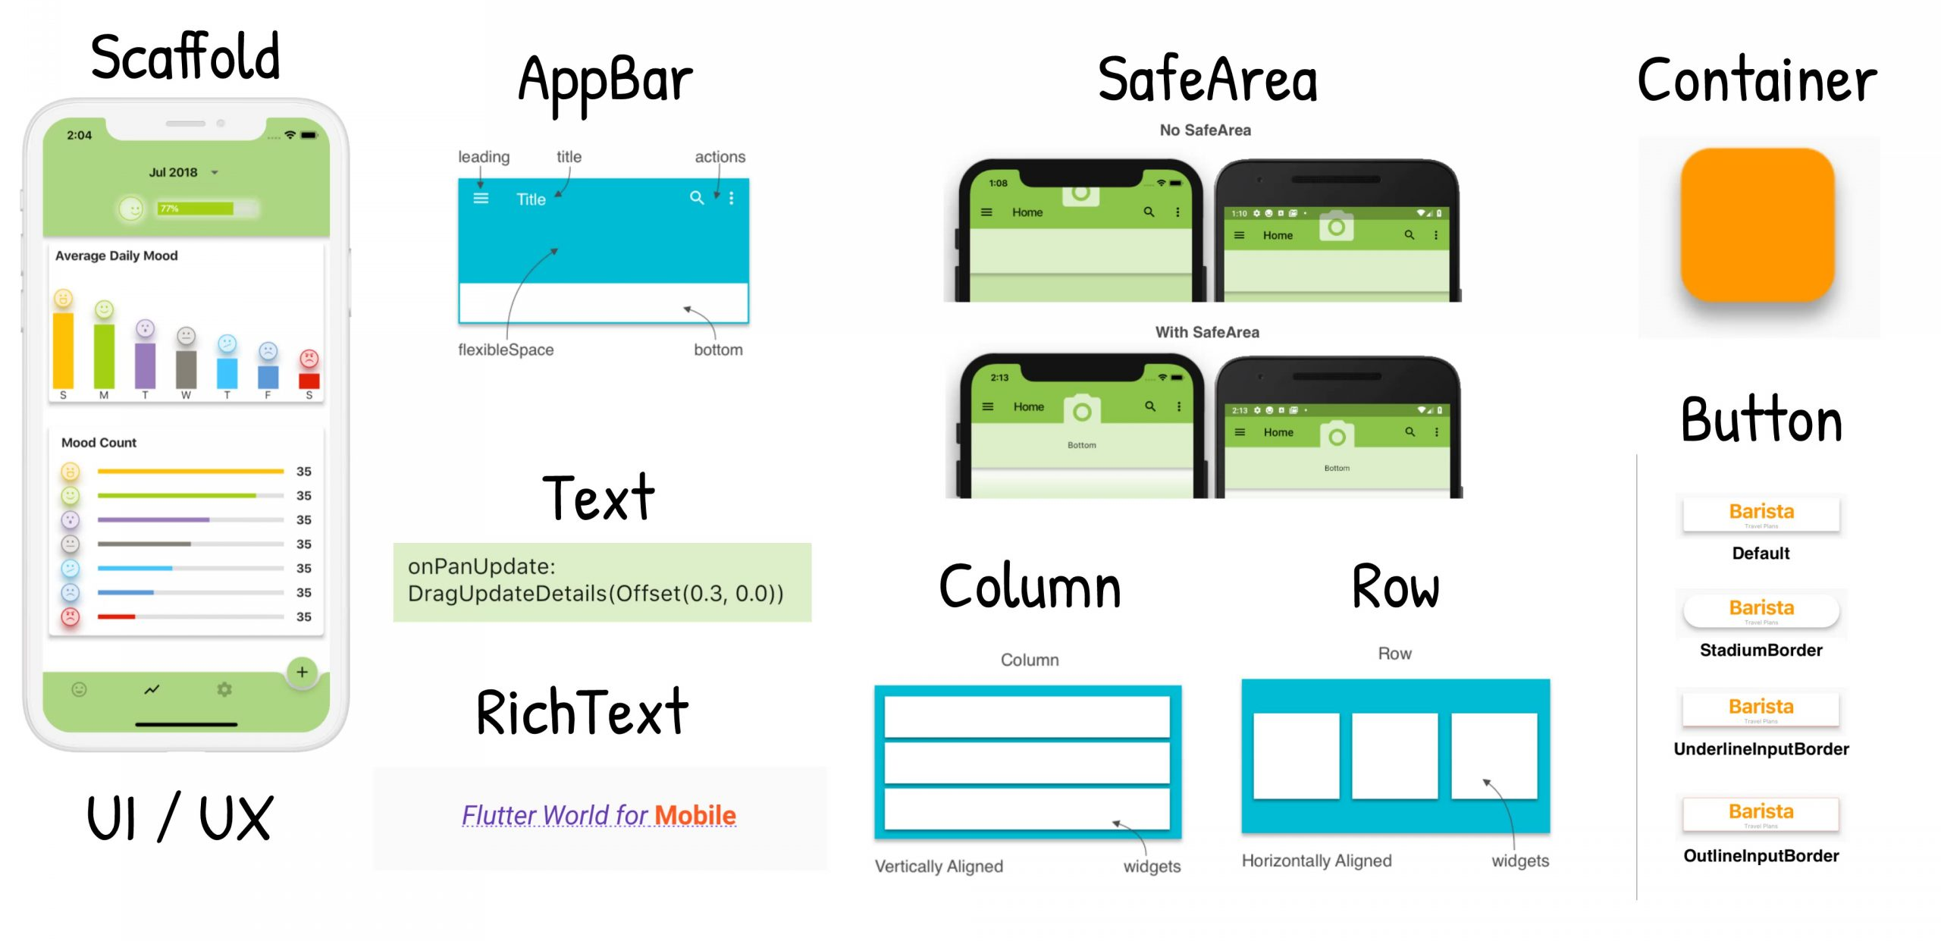
UI et gesture
Notes:
Chaîne YouTube + documentation

Slide 18
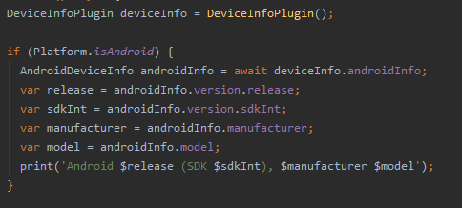
Informations sur l’appareil
Package device_info

Slide 19
url launcher
Package url_launcher

